Slide 1
Graf 1. Nadúmrtí v letech 2020 – 2022 u celé populace ČR
Zdroj: ČSÚ, Databáze zemřelých; NZIS (data za rok 2015-2022)
Nadúmrtí v tabulkovém souhrnu
Rok 2020 | 20 282 | 18,2 %
z toho I. čtvrtletí | -785 | -2,5 %
z toho II. čtvrtletí | 605 | 2,3 %
z toho III. čtvrtletí | 1 695 | 6,5 %
z toho IV. čtvrtletí | 18 767 | 67,3 %
67%
52%
28%
13%
Rok 2021 | 27 112 | 24,4 %
z toho I. čtvrtletí | 16 078 | 51,8 %
z toho II. čtvrtletí | 2 766 | 10,5 %
z toho III. čtvrtletí | 335 | 1,3 %
z toho IV. čtvrtletí | 7 933 | 28,4 %
Počet zemřelých v daném týdnu**
Rok 2022 | 8 050 | 7,4 %
z toho I. čtvrtletí | 1 264 | 4,1 %
z toho II. čtvrtletí | 1 514 | 5,7 %
z toho III. čtvrtletí | 2 021 | 7,8 %
z toho IV. čtvrtletí (do 51. týdne včetně) | 3 251 | 12,9 %
Rok 2020 | Počet
Zemřelí z primární příčiny COVID-19 | 10 539
Ostatní zemřelí s COVID-19 (COVID-19 nebyl primární příčinou úmrtí) | 6 696
Zemřelí za rok celkem | 129 289
Rok 2021 | Počet
Zemřelí z primární příčiny COVID-19 | 25 455
Ostatní zemřelí s COVID-19 (COVID-19 nebyl primární příčinou úmrtí) | 8 112
Zemřelí za rok celkem | 139 891

Slide 2
Graf 2. Relativní pozitivita indikovaných testů: celá populace, 7denní klouzavý průměr
původní varianta varianta alfa varianta delta varianta omikron
Podíl pozitivních testů v ČR
Klinicky indikované testy
Epidemiologicky indikované testy

Slide 3
Graf 3a. Riziko těžkého průběhu COVID-19 dle věku a dle očkování 1. posilující dávkou za období 1.9. – 31.12. 2022
Hospitalizovaní na JIP
Léčení na UPV/ECMO
Hospitalizovaní na JIP
Věk | OE
85+ let | 80.3%
75-84 let | 91.4%
65-74 let | 67.1%
Pod 65 let | 52.9%
Věkové kategorie
Léčení na UPV/ECMO
Věk | OE
85+ let | 73.5%
75-84 let | 92.6%
65-74 let | 65.3%
Pod 65 let | 66.9%
Populace s 1. posilující dávkou
Neočkovaná populace

Slide 4
Graf 3b. Riziko těžkého průběhu COVID-19 dle věku a dle očkování 2. posilující dávkou za období 1.9. – 31.12. 2022
Hospitalizovaní na JIP
Léčení na UPV/ECMO
Hospitalizovaní na JIP
Věk | OE
85+ let | 92.9%
75-84 let | 96.4%
65-74 let | 90.2%
Pod 65 let | 87.8%
Věkové kategorie
Léčení na UPV/ECMO
Věk | OE
85+ let | 82.9%
75-84 let | 95.0%
65-74 let | 90.4%
Pod 65 let | 100%
Populace s 2. posilující dávkou
Neočkovaná populace

Slide 5
Graf 4. Počet nově hospitalizovaných s těžkým průběhem COVID-19 na JIP na 100tis. osob (populace 65+)
7 denní průměr
Bez očkování nebo nedokončené očkování
Ukončené očkování – bez posilující dávky
Ukončené očkování – s 1. posilující dávkou
Varianta Delta
Varianta Omikron
Varianta Alfa

Slide 6
Graf 5a. Proočkovanost populace, stav k 28. 2. 2023

Slide 7
Graf 5b. Proočkovanost populace s nárokem na 2. posilující dávku, stav k 28. 2. 2023

Slide 8
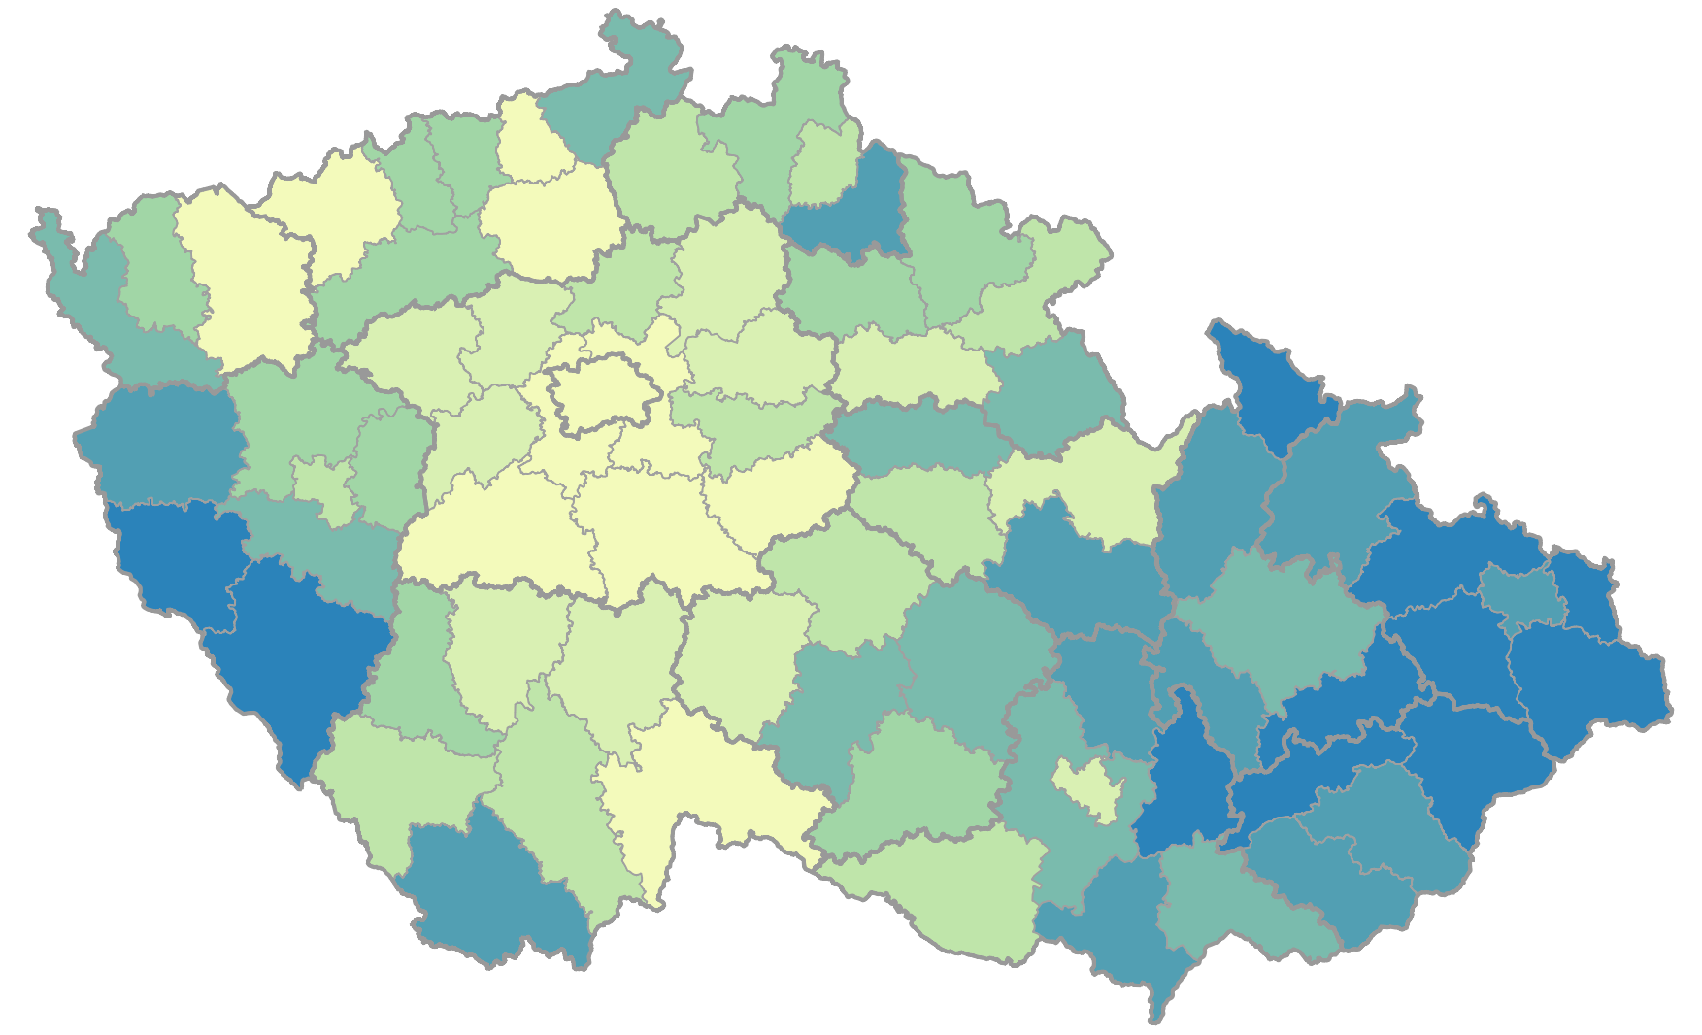
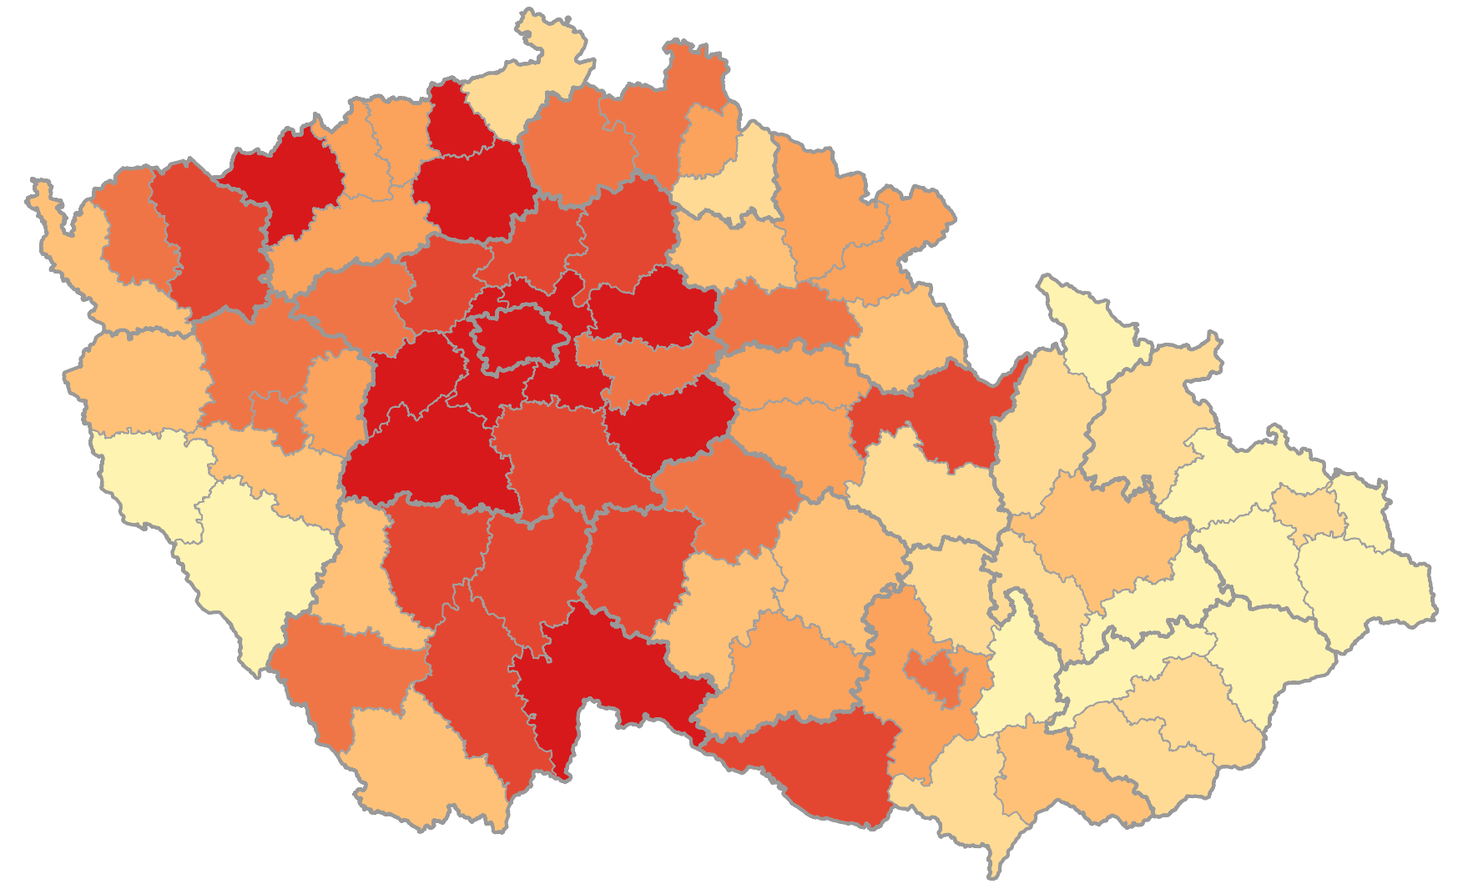
Graf 6. Proočkovanost populace 2. posilující dávkou, stav k 28. 2. 2023
Počet očkovaných
na 100 obyvatel
Ve věku 18 a více let
Ve věku 65 a více let

Slide 9
Graf 7. Proočkovanost populace zemí EU a EHP 1. a 2. posilující dávkou očkování proti COVID-19
Členské státy mohou reportovat údaje kdykoli, požaduje se však od nich, aby to učinily alespoň dvakrát týdně. S ohledem na tento fakt lze pozorovat určité nesrovnalosti mezi čísly zveřejněnými ECDC a údaji uvedenými na oficiálních webových stránkách jednotlivých zemí.
Zdroj: ECDC, 23. 2. 2023
Země / zkratka | Zkratka | Země / zkratka | Zkratka
Belgie | BE | Maďarsko | HU
Bulharsko | BG | Malta | MT
Česká republika | CZ | Německo | DE
Dánsko | DK | Nizozemsko | NL
Estonsko | EE | Norsko | NO
Finsko | FI | Polsko | PL
Francie | FR | Portugalsko | PT
Chorvatsko | HR | Rakousko | AT
Irsko | IE | Rumunsko | RO
Island | IS | Řecko | EL
Itálie | IT | Slovensko | SK
Kypr | CY | Slovinsko | SI
Lichtenštejnsko | LI | Španělsko | ES
Litva | LT | Švédsko | SE
Lotyšsko | LV | Velká Británie | UK
Lucembursko | LU
Podíl osob s vykázaným očkováním druhou posilující dávkou z počtu obyvatel
Podíl osob s vykázaným očkováním první posilující dávkou
z počtu obyvatel

